Slide 1
iOS图像原理
廖再润
2020.05.19

Slide 2

iOS图像显示基础知识
图形显示原理
iOS的显示架构
iOS图形显示流程
补充知识

Slide 3
图形显示原理
图像显示到屏幕上使人肉眼可见都需借助像素的力量。简单地说，每个像素由红，绿，蓝三种颜色组成，它们密集的排布在手机屏幕上，将任何图形通过不同的色值表现出来。
计算机显示的流程大致可以描述为将图像转化为一系列像素点的排列然后打印在屏幕上，由图像转化为像素点的过程又可以称之为光栅化，就是从矢量的点线面的描述，变成像素的描述。

Slide 4
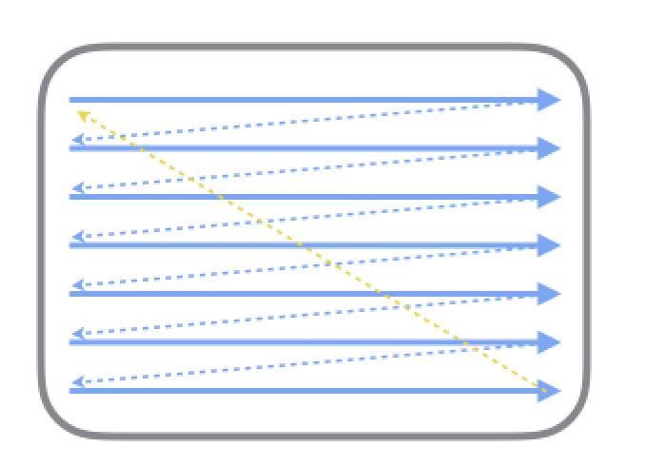

Slide 5
回溯历史，可以从过去的 CRT 显示器原理说起。CRT 的电子枪按照上面方式，从上到下一行行扫描，扫描完成后显示器就呈现一帧画面，随后电子枪回到初始位置继续下一次扫描。为了把显示器的显示过程和系统的视频控制器进行同步，显示器（或者其他硬件）会用硬件时钟产生一系列的定时信号。当电子枪换到新的一行，准备进行扫描时，显示器会发出一个水平同步信号（horizonal synchronization），简称 HSync；而当一帧画面绘制完成后，电子枪回复到原位，准备画下一帧前，显示器会发出一个垂直同步信号（vertical synchronization），简称 VSync。显示器通常以固定频率进行刷新，这个刷新率就是 VSync 信号产生的频率。尽管现在的设备大都是液晶显示屏了，但原理仍然没有变。1
如在 iPhone5 的上就有1,136×640=727,040个像素，而在15寸Retain的MBP上，这一数字达到15.5百万以上，当你滚动整个屏幕的时候，数以百万计的颜色单元必须以每秒60次的速度刷新，计算量可想而知。

Slide 6
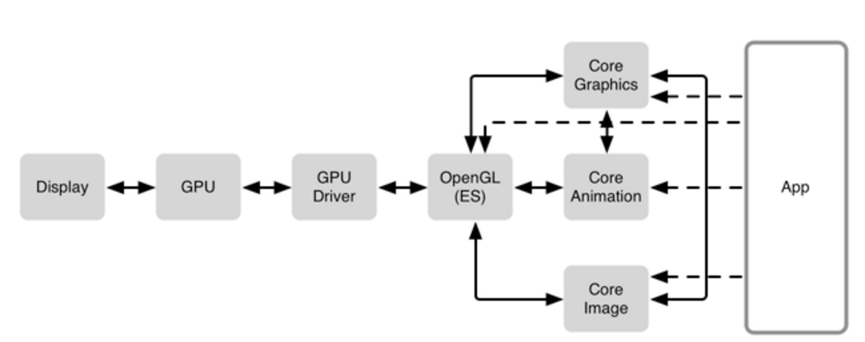
iOS显示架构
从软件层面上，iOS借助Core Graohics，Core Animation，Core Image完成图形的处理，它们又都是借助OpenGL ES来完成底层的工作，其结构如下图所示：

Slide 7
Display 的上一层便是图形处理单元 GPU，GPU 是一个专门为图形高并发计算而量身定做的处理单元。这也是为什么它能同时更新所有的像素，并呈现到显示器上。它并发的本性让它能高效的将不同纹理合成起来。因为涉及到各种图形矩阵的计算，它跟CPU最直观的区别在于浮点计算能力要超出CPU很多。所以在开发中，我们应该尽量让CPU负责主线程的UI调动，把图形显示相关的工作交给GPU来处理，因为涉及到光栅化等一些工作时，CPU也会参与进来，这点在后面再详细描述。
GPU Driver 是直接和 GPU 交流的代码块。不同的GPU是不同的性能怪兽，但是驱动使他们在下一个层级上显示的更为统一，典型的下一层级有 OpenGL/OpenGL ES.
OpenGL(Open Graphics Library) 是一个提供了 2D 和 3D 图形渲染的 API。GPU 是一块非常特殊的硬件，OpenGL 和 GPU 密切的工作以提高GPU的能力，并实现硬件加速渲染。
OpenGL 之上扩展出很多东西。在 iOS 上，几乎所有的东西都是通过 Core Animation 绘制出来，然而在 OS X 上，绕过 Core Animation 直接使用 Core Graphics 绘制的情况并不少见

Slide 8
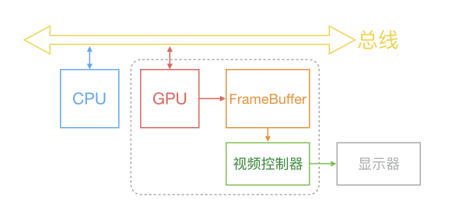
在硬件层面的调度我们可以看下图所示：

Slide 9
计算机系统中 CPU、GPU、显示器是以上面这种方式协同工作的。CPU 计算好显示内容提交到 GPU，GPU 渲染完成后将渲染结果放入帧缓冲区，随后视频控制器会按照 VSync 信号逐行读取帧缓冲区的数据，经过可能的数模转换传递给显示器显示。
在最简单的情况下，帧缓冲区只有一个，这时帧缓冲区的读取和刷新都都会有比较大的效率问题。为了解决效率问题，显示系统通常会引入两个缓冲区，即双缓冲机制。在这种情况下，GPU 会预先渲染好一帧放入一个缓冲区内，让视频控制器读取，当下一帧渲染好后，GPU 会直接把视频控制器的指针指向第二个缓冲器。如此一来效率会有很大的提升。

Slide 10
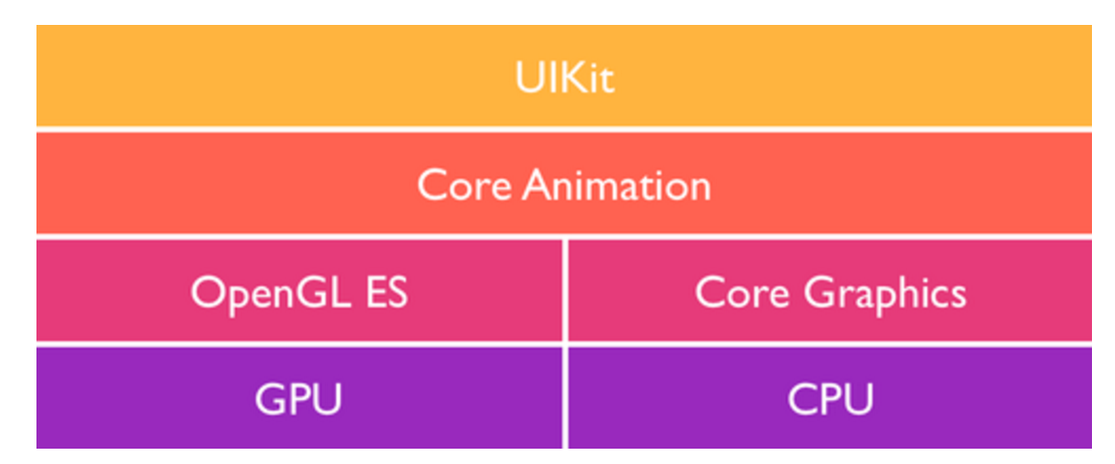
iOS图形显示流程
iOS中不同的Frameworks和Libraries之间的一些联系

Slide 11
在最顶层的就是UIKit，一个在iOS中用来管理用户图形交互的Objc高级的框架，它由一系列的集合类构成，例如UIButton、UILabel，每一个都负责他们指定的UI Control角色。UIKit本身构建在一个叫Core Animation的框架之上。最后一部分是Core Graphics，曾经在Quartz（一个基于CPU的绘制引擎，在OS X系统上初次露脸）中被引入。这两个较为底层的框架都是用C语言编写的。
我们经常说到的硬件加速其实是指OpenGL,Core Animation/UIKit基于GPU之上对计算机图形合成以及绘制的实现，直到目前为止，iOS上的硬件加速能力还是大大领先与android，后者由于依赖CPU的绘制，绝大多数的动画实现都会让人感觉明显的卡顿

Slide 12
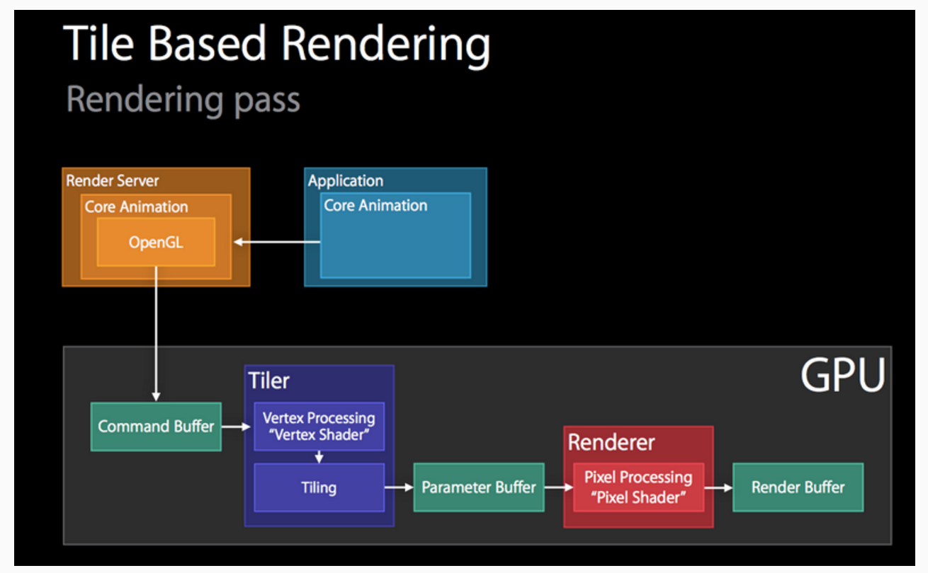
CoreAnimation的渲染流程可以用下图来概括:
在GPU的渲染过程中,我们能看到顶点着色器与像素着色器参与到图像的处理。
在objc.io中有一篇文章进一步地阐明了顶点着色器与像素着色器 (GPU 加速下的图像处理)

Slide 13
补充知识
图像多层次的合成—为何设置透明会增加GPU工作量
图层对齐—为何图片缩放会增加GPU工作量
关于卡顿的简单原理解释

Slide 14
图像多层次的合成
在图形世界中，合成是一个描述不同位图如何放到一起来创建你最终在屏幕上看到图像的过程。
一个不透明的红色盖在蓝色上那我们看到的就是一个蓝色，但一个半透明的红色盖在蓝色让我们得到的却是一个紫色，这便是合成所要做的工作。

Slide 15
我们可以用下面这个公式来计算每一个像素：
R = S + D * ( 1 – Sa )
结果的颜色是源色彩(顶端纹理)+目标颜色(低一层的纹理)*(1-源颜色的透明度)。在这个公式中所有的颜色都假定已经预先乘以了他们的透明度。
假定两个纹理都完全不透明，比如 alpha=1.如果目标纹理(低一层的纹理)是蓝色(RGB=0,0,1)，并且源纹理(顶层的纹理)颜色是红色(RGB=1,0,0)，因为 Sa 为1，所以结果为：
R = S

Slide 16
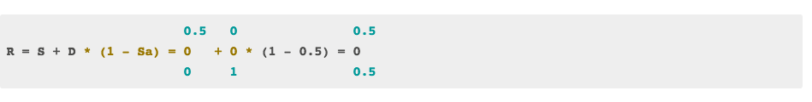
如果源颜色层为50%的透明，比如 alpha=0.5，既然 alpha 组成部分需要预先乘进 RGB 的值中，那么 S 的 RGB 值为(0.5, 0, 0)，公式看起来便会像这样:
所以当源纹理是完全不透明的时候，目标像素就等于源纹理。这可以省下 GPU 很大的工作量
这也是为什么 CALayer 有一个叫做 opaque 的属性了。如果这个属性为 NO，GPU 将不会做任何合成，而是简单从这个层拷贝，不需要考虑它下方的任何东西(因为都被它遮挡住了)。

Slide 17
图层对齐
当所有的像素是对齐的时候我们得到相对简单的计算公式。每当 GPU 需要计算出屏幕上一个像素是什么颜色的时候，它只需要考虑在这个像素之上的所有 layer 中对应的单个像素，并把这些像素合并到一起。或者，如果最顶层的纹理是不透明的(即图层树的最底层)，这时候 GPU 就可以简单的拷贝它的像素到屏幕上。
当一个 layer 上所有的像素和屏幕上的像素完美的对应整齐，那这个 layer 就是像素对齐的。主要有两个原因可能会造成不对齐。第一个便是滚动；当一个纹理上下滚动的时候，纹理的像素便不会和屏幕的像素排列对齐。另一个原因便是当纹理的起点不在一个像素的边界上。
在这两种情况下，GPU 需要再做额外的计算。它需要将源纹理上多个像素混合起来，生成一个用来合成的值。当所有的像素都是对齐的时候，GPU 只剩下很少的工作要做。

Slide 18
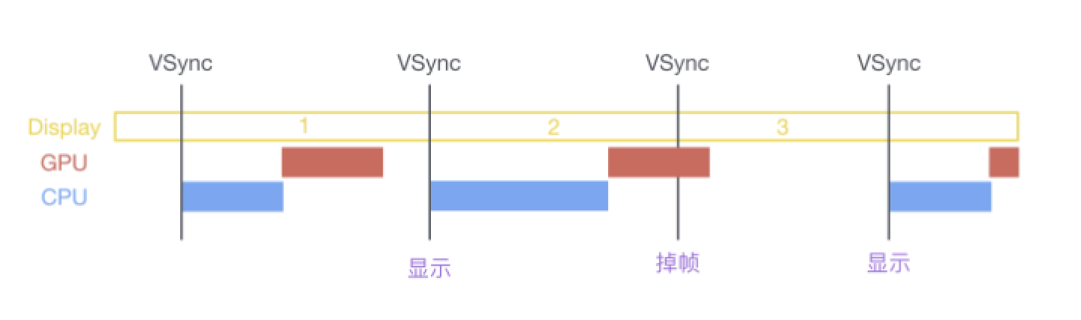
关于卡顿的简单原理解释
在 VSync 信号到来后，系统图形服务会通过 CADisplayLink 等机制通知 App，App 主线程开始在 CPU 中计算显示内容，比如视图的创建、布局计算、图片解码、文本绘制等。随后 CPU 会将计算好的内容提交到 GPU 去，由 GPU 进行变换、合成、渲染。随后 GPU 会把渲染结果提交到帧缓冲区去，等待下一次 VSync 信号到来时显示到屏幕上。由于垂直同步的机制，如果在一个 VSync 时间内，CPU 或者 GPU 没有完成内容提交，则那一帧就会被丢弃，等待下一次机会再显示，而这时显示屏会保留之前的内容不变。这就是界面卡顿的原因。
从上面的图中可以看到，CPU 和 GPU 不论哪个阻碍了显示流程，都会造成掉帧现象。所以开发时，也需要分别对 CPU 和 GPU 压力进行评估和优化

Slide 19
iOS 中图片的解压缩
图片加载的工作流
为什么需要解压缩
强制解压缩的原理

Slide 20
概括来说，从磁盘中加载一张图片，并将它显示到屏幕上，中间的主要工作流如下：
假设我们使用 +imageWithContentsOfFile: 方法从磁盘中加载一张图片，这个时候的图片并没有解压缩
然后将生成的 UIImage 赋值给 UIImageView ；
接着一个隐式的 CATransaction 捕获到了 UIImageView 图层树的变化；
在主线程的下一个 run loop 到来时，Core Animation 提交了这个隐式的 transaction ，这个过程可能会对图片进行 copy 操作，而受图片是否字节对齐等因素的影响，这个 copy 操作可能会涉及以下部分或全部步骤：
  1.分配内存缓冲区用于管理文件 IO 和解压缩操作；
  2.将文件数据从磁盘读到内存中；
  3.将压缩的图片数据解码成未压缩的位图形式，这是一个非常耗时的 CPU 操作；
  4.最后 Core Animation 使用未压缩的位图数据渲染 UIImageView 的图层。
在上面的步骤中，我们提到了图片的解压缩是一个非常耗时的 CPU 操作，并且它默认是在主线程中执行的。那么当需要加载的图片比较多时，就会对我们应用的响应性造成严重的影响，尤其是在快速滑动的列表上，这个问题会表现得更加突出。

Slide 21
为什么需要解压缩
既然图片的解压缩需要消耗大量的 CPU 时间，那么我们为什么还要对图片进行解压缩呢？是否可以不经过解压缩，而直接将图片显示到屏幕上呢？答案是否定的。要想弄明白这个问题，我们首先需要知道什么是位图：
A bitmap image (or sampled image) is an array of pixels (or samples). Each pixel represents a single point in the image. JPEG, TIFF, and PNG graphics files are examples of bitmap images.
其实，位图就是一个像素数组，数组中的每个像素就代表着图片中的一个点。我们在应用中经常用到的 JPEG 和 PNG 图片就是位图。下面，我们来看一个具体的例子，这是一张 PNG 图片，像素为 30 × 30 ，文件大小为 843B ：

Slide 22
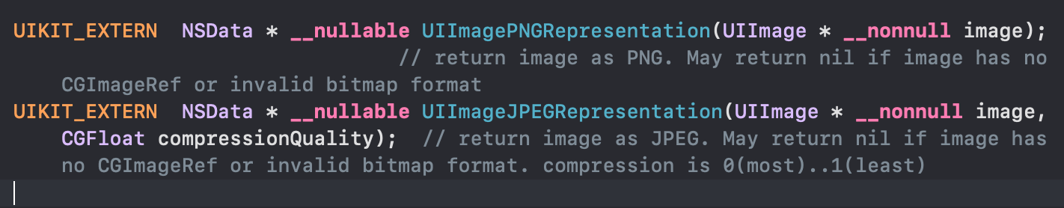
我们使用下面的代码：
UIImage *image = [UIImage imageNamed:@"check_green"];
CFDataRef rawData = CGDataProviderCopyData(CGImageGetDataProvider(image.CGImage));
就可以获取到这个图片的原始像素数据，大小为 3600B，也就是说，这张文件大小为 843B 的 PNG 图片解压缩后的大小是 3600B ，是原始文件大小的 4.27 倍。那么这个 3600B 是怎么得来的呢？与图片的文件大小或者像素有什么必然的联系吗？事实上，解压缩后的图片大小与原始文件大小之间没有任何关系，而只与图片的像素有关：
解压缩后的图片大小 = 图片的像素宽 30 * 图片的像素高 30 * 每个像素所占的字节数 4
事实上，不管是 JPEG 还是 PNG 图片，都是一种压缩的位图图形格式。只不过 PNG 图片是无损压缩，并且支持 alpha 通道，而 JPEG 图片则是有损压缩，可以指定 0-100% 的压缩比。值得一提的是，在苹果的 SDK 中专门提供了两个函数用来生成 PNG 和 JPEG 图片：

Slide 23
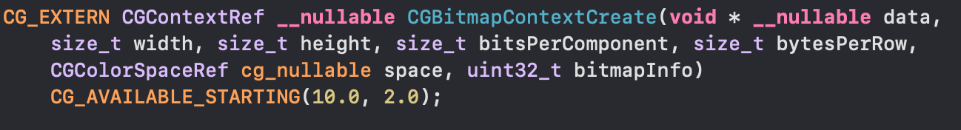
强制解压缩的原理
我们前面已经提到了，当未解压缩的图片将要渲染到屏幕时，系统会在主线程对图片进行解压缩，而如果图片已经解压缩了，系统就不会再对图片进行解压缩。因此，也就有了业内的解决方案，在子线程提前对图片进行强制解压缩。
1. 对图片进行重新绘制，得到一张新的解压缩后的位图。使用CGBitmapContextCreate，这个函数用于创建一个位图上下文，用来绘制一张宽 width 像素，高 height像素的位图。
data ：如果不为 NULL ，那么它应该指向一块大小至少为 bytesPerRow * height 字节的内存；如果 为 NULL ，那么系统就会为我们自动分配和释放所需的内存，所以一般指定 NULL 即可；
width 和 height ：位图的宽度和高度，分别赋值为图片的像素宽度和像素高度即可；
bitsPerComponent ：像素的每个颜色分量使用的 bit 数，在 RGB 颜色空间下指定 8 即可；
bytesPerRow ：位图的每一行使用的字节数，大小至少为 width * bytes per pixel 字节。
space ：就是我们前面提到的颜色空间，一般使用 RGB 即可；
bitmapInfo ：就是我们前面提到的位图的布局信息。

Slide 24

2. 使用CGDataProvider
CGImageSourceCreateWithData(data) 创建 ImageSource。
CGImageSourceCreateImageAtIndex(source) 创建一个未解码的 CGImage。
CGImageGetDataProvider(image) 获取这个图片的数据源。
CGDataProviderCopyData(provider) 从数据源获取直接解码的数据。
ImageIO 解码发生在最后一步，这样获得的数据是没有经过颜色类型转换的原生数据（比如灰度图像）。

Slide 25
结束
感谢大家参与此次分享会

